Slide 1
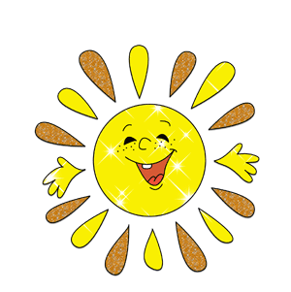
Авторская сказка с использованием здоровьесберегающих технологий «Путешествие мальчиков-пальчиков и девочек -принцесс»
Составитель: Осипова Раиса Анатольевна
Учитель-логопед первой квалификационной категории МДОУ №1 «Солнышко» пгт. Забайкальск, Забайкальского края

Slide 2
Массаж эластичным кольцом

Slide 3
На правой руке:
Этот малыш - Илюша, (На большой палец)
Этот малыш – Ванюша, (Указательный)
Этот малыш – Алеша, (Средний)
Этот малыш – Антоша (Безымянный)
А меньшого зовут Мишуткою, друзья. ( Мизинец).
На левой руке:
Эта малышка – Танюша,
Эта малышка – Ксюша,
Эта малышка – Маша,
Эта малышка – Даша,
А меньшую зовут Наташа.

Slide 4
«Показали наши пальчики. Наклонились, встали ( сжимаем и разжимаем 3- 5 раз)
Все дружно побежали по дорожке».

Slide 5
«Бежали, бежали и прибежали в музыкальную школу. В музыкальной школе
Поиграли на пианино» ( по краю стола переставляем пальчики по очереди ,
начиная с большого и обратно с мизинца)

Slide 6
«Побежали дальше. Привела нас дорожка в лес. Наступает вечер. Становится холодно. Пора нам согреться. Разожжём костёр». (Кинезиологическое упражнение «Колечко»).

Slide 7
«Наступило утро. Согрелись наши мальчики и девочки возле костра и
побежали дальше» (двигаются все пальцы по столу).

Slide 8
«Прибежали на полянку. На полянке под кустиком сидят два зайчика.»
(упражнение двумя руками «Зайчик»).

Slide 9
« А рядом пасутся две козочки» ( упражнение двумя руками «Коза»).

Slide 10
На солнышке в травке греются пушистые, нежные, серые киски
(упражнение двумя руками «Киска»).

Slide 11
«Высоко в небе летают птицы(упражнение «Птичка»). Давайте посмотрим ещё раз на зайчиков, потом на козочек, затем на кисок и на птичек. А теперь бежим дальше.»

Slide 12
«Прибежали к «Весёлому домику Язычка». Домик язычка всегда улыбается -
как лягушка»

Slide 13
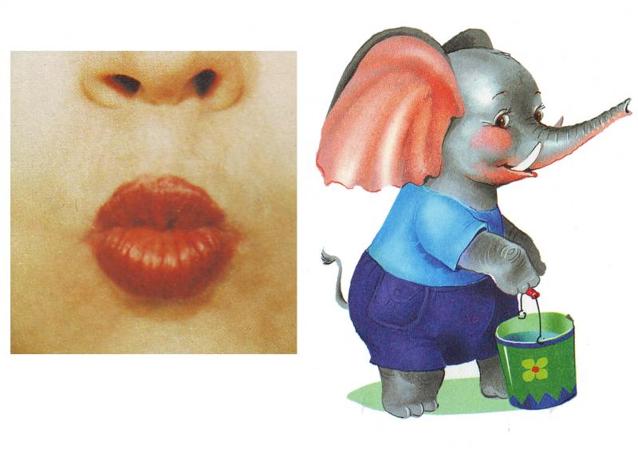
Тянуть губы прямо к ушкам Очень нравится лягушкам. Улыбаются, смеются. А глаза у них, как блюдца. «На стене в домике весит картина. На ней изображен слон.»
Подражаю я слону:
Губы хоботом тяну...
Даже если я устану,
Их тянуть не перестану.
Буду долго так держать,
Свои губы укреплять.

Slide 14
Проснулся Язычок рано утром. Открыл окошко. (открывать рот с улыбкой 5 раз). Посмотрел налево, направо. (При открытом рте движения языка направо – налево)

Slide 15
Вниз посмотрел : «Нет ли луж на земле?» (с биоэнергопластикой) (движение языка и кистей рук вниз). Вверх посмотрел: «Светит ли солнышко?» (движение языка и кистей рук вверх).

Slide 16
Вышел Язычок на крыльцо дома. Вокруг дома длинный забор. Во такой. (улыбнуться, с напряжением обнажив сомкнутые губы).

Slide 17
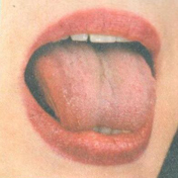
Увидел язычок во дворе горку, побежал кататься. (Улыбнуться, открыть рот. Кончиком языка упереться в нижние зубы. На счет «раз»- выгнуть язык горкой, упираясь кончиком языка в нижние зубы ).
Вот так горка, что за чудо!
Выгнулся язык упруго:
Кончик в зубы упирается,
Бока кверху поднимаются.

Slide 18
Возле «Горки» сидит киска, сердится, фыркает. (Улыбнуться, открыть рот. Кончиком языка упереться в нижние зубы. На счет «раз»- выгнуть язык горкой, упираясь кончиком языка в нижние зубы. На счет «два» вернуться в исходное положение. Кончик языка при этом не должен отрываться от нижних зубов, рот не закрывается)

Slide 19
Рядом во дворе стоит качеля. Побежал Язычок на качелю качаться. (Улыбнуться, открыть рот. На счет 1-2 поочередно упираться языком то в верхние, то в нижние зубы. Нижняя челюсть при этом неподвижна.)
На качелях я качаюсь:
Вверх-вниз, вверх-вниз.
Высоко я поднимаюсь, Опускаюсь снова вниз.

Slide 20
Мимо маляр проходил. Решил Язычок покрасить потолок в домике. Улыбнуться, открыть рот. Широким кончиком языка погладить небо от зубов к горлу. Нижняя челюсть не должна двигаться. Одновременно выполняем движения кистей рук.
Красить потолок пора,
Пригласили маляра.
Челюсть ниже опускается,
Язык к небу поднимается.
Поведет вперед-назад,
Наш маляр работе рад!

Slide 21
Решил Язычок и заборчик обновить. (Улыбнуться. Открыть рот. Кончик языка сначала за верхними резцами двигается влево и вправо, затем за нижними. Одновременно работают в одном направлении кисти рук).

Slide 22
Рядом с домиком пробегала лошадка, громко цокала
копытами она. (упражнение «Лошадка»)

Slide 23
Рядом с лошадкой бежит жеребёнок. (присасывать кончик языка к альвеолам за верхними зубами 5-6 раз)

Slide 24
Вдруг на дороге вырос грибок! (Улыбнуться, открыть рот. Присосать широкий язычок к небу. Это шляпка гриба, а подъязычная связка- ножка. Кончик языка не должен подворачиваться, губы - в улыбке. Если ребенку не удается присосать язык, то можно пощелкать языком, как в упражнении «Лошадка». В пощелкивании улавливается нужное движение языка).

Slide 25
Услышал Язычок звук гармошки, побежал. А там, в лесу, на пеньке сидел зайка и играл на гармошке. Давайте, мы с вами тоже поиграем. (упражнение «Гармошка»).
Раз, два, три, четыре –
Ротик мы открыли шире.
Три, четыре, пять, шесть –
И у нас гармошка есть.

Slide 26
Поиграл на гармошке, набегался, наигрался Язычок, вернулся домой, лёг на крылечко позагорать. Вдруг тучка набежала, дождик принесла. Наверное нам, необходимо набрать в чашечку водички для чая.(Упражнение «Чашечка» Улыбнуться, открыть рот, положить широкий язык на нижнюю губу, боковые края языка загнуть в форме чашечки. Удерживать на счет до пяти. Нижняя губа не должна обтягивать нижние зубы).

Slide 27
Попил Язычок чаю с вкусным, ароматным, душистым, земляничным вареньем. Испачкалась верхняя губа. Решил Язычок облизать верхнюю губу.(Упражнение «Вкусное варенье».Улыбнуться, открыть рот. Языком в форме чашечки облизывать верхнюю губу сверху- вниз(можно помазать ее вареньем). Нижняя губа не должна обтягивать зубы (можно оттянуть ее вниз рукой).

Slide 28
Сел Язычок на диван. Решил телевизор посмотреть. А телевизор не работает. Надо антенну настроить. (Самомассаж ушек. Оттягивать, пощипывать, растирать «козелок», поглаживать). Вот и настроили антенну. Включил Язычок первый канал.

Slide 29
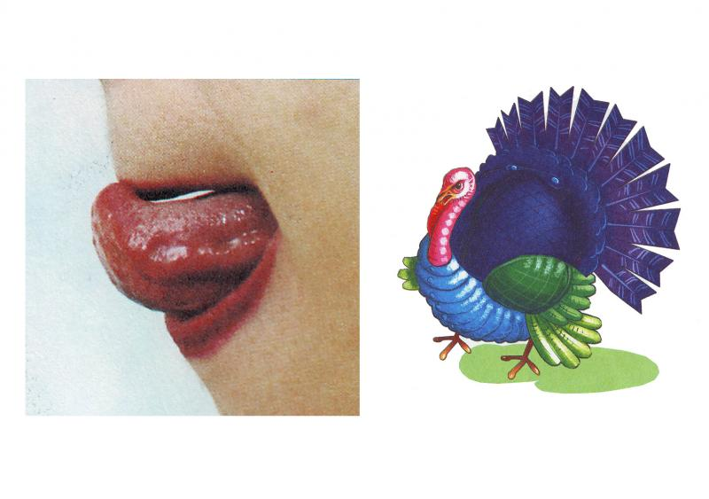
По первому каналу идёт передача «В мире животных». Показывают индюка с индюшатами. Они громко клокочат. ( Упражнение «Индюк». Приоткрыть рот, положить язык на верхнюю губу и производить движения широким передним краем языка по верхней губе вперед- назад, стараясь не отрывать язык от губы, как бы поглаживая ее. Темп упражнения, постепенно убыстряясь, затем добавить голос, чтобы слышалось «БЛ-БЛ-БЛ». Следите, чтобы язык не сужался, он должен быть широким.

Slide 30
А вот и жеребята на экране. Фыркают. Давайте с вами тоже пофыркаем. Широкий расслабленный язык положите между губами. Сделайте глубокий вдох. Плечи не поднимаются. Надуваем живот. Сейчас делаем выдох на язычок так, чтобы он начал сильно трястись. Молодцы! Повторим ещё раз.

Slide 31
Переключил Язычок телевизор на второй канал. По второму каналу показывают отряд барабанщиков. (Рот широко открыть и слегка растянуть в улыбке, язычок в форме «чашечки» поднят вверх: боковые края языка прижаты к верхним коренным зубкам, а передний край языка поднят за верхние передние зубы к альвеолам. Необходимо говорить с придыханием Д-Д-Д. Язык «прыгает на бугорках»).

Slide 32
Переключил Язычок телевизор на третий канал. По третьему каналу идёт футбол. (Вытянуть губы вперед трубочкой и длительно дуть на шарик, лежащий на столе, пытаясь загнать его в «воротики». Загонять шарик следует на одном выдохе, не допуская, чтобы воздушная струя была прерывистой. Щёки нельзя надувать).

Slide 33
Язычок устал , выключил телевизор и лёг спать. Спокойной ночи Язычок! А пальчикам пора возвращаться домой. (пальчики двигаются по столу) . Вот и пальчики вернулись. Устали. Надо отдохнуть. Сам себя ты успокой, Тихо песенку пропой. (Сжать пальцы в кулак с загнутым внутрь большим пальцем. Делая выдох спокойно, не торопясь, сжать кулак с усилием. Затем, ослабляя усилие сжатого кулака, сделать вдох. Упражнение выполнять двумя руками одновременно)

Slide 35
Чтобы зоркость не терять, нужно глазками вращать
(вращать глазами по кругу 2-3 мин.)
Зорче глазки чтоб глядели, разотрём их поскорее.
(массировать верхние и нижние веки, не закрывая глаз)
Нарисуем большой круг и осмотрим всё вокруг.
(глазами и выдвинутым языком делать совместные движения, вращая их по кругу )
Чтобы зоркими нам стать, нужно на глаза нажать.
(тремя пальцами каждой руки легко нажать на верхнее веко соответствующего глаза и держать 1-2 секунды.)
Глазки влево, глазки вправо, вверх и вниз. И всё сначала!
(поднять глаза вверх, опустить глаза, повернуть глаза в правую сторону, повернуть в левую.)
Быстро-быстро поморгай, потом глазкам отдых дай.
(Быстро моргать в течение 1 мин.)
Нужно глазки открывать, чудо чтоб не прозевать.

